Slide 1
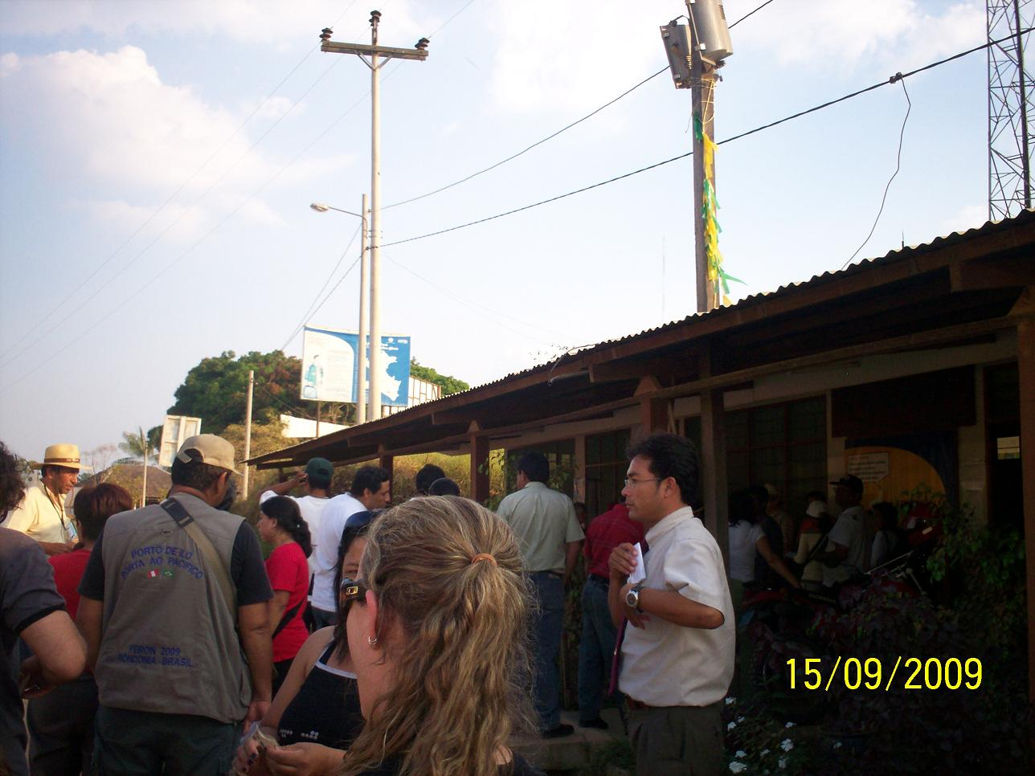
Puesto fronterizo de Perú (Policía + migración)
Fuente: MINCETUR.

Slide 2
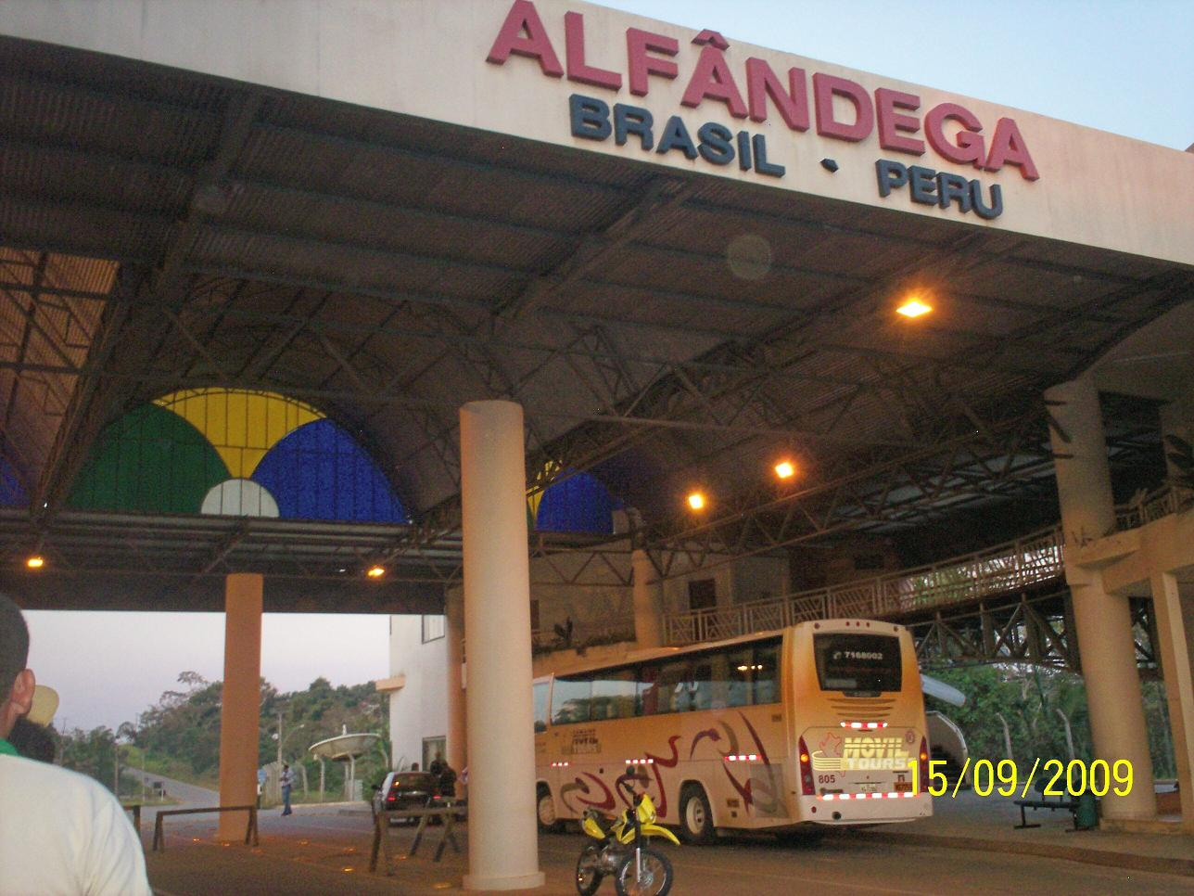
Puesto fronterizo de Brasil
Fuente: MINCETUR.

